Slide 1
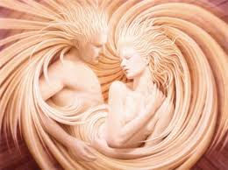

Slide 2
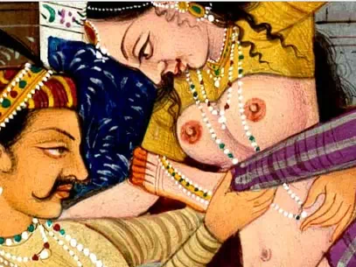
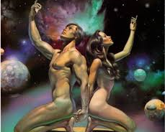
La sexualidad humana
Representa el conjunto de comportamientos que conciernen la satisfacción de la necesidad y el deseo sexual. Al igual que los otros primates, los seres humanos utilizan la excitación sexual con fines reproductivos y para el mantenimiento de vínculos sociales, pero le agregan el goce y el placer propio y el del otro. El sexo también desarrolla facetas profundas de la afectividad y la conciencia de la personalidad. En relación a esto, muchas culturas dan un sentido religioso o espiritual al acto sexual, así como ven en ello un método para mejorar (o perder) la salud.

Slide 3
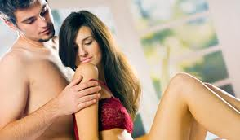
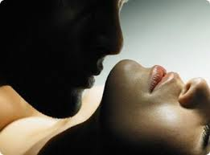
«Sexualidad es un aspecto central del ser humano presente a lo largo de su vida. Abarca el sexo, las identidades y los papeles de género, la orientación sexual, el erotismo, el placer, la intimidad y la reproducción. La sexualidad se vivencia y se expresa a través de pensamientos, fantasías, deseos y creencias, actitudes, valores, conductas prácticas, papeles y relaciones interpersonales. La sexualidad puede incluir estas dimensiones, no obstante no todas ellas se vivencian o se expresan siempre. La sexualidad está influida por la interacción de factores biológicos, psicológicos, sociales, económicos, políticos, culturales, éticos, legales, históricos y espirituales".

Slide 4
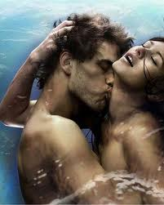
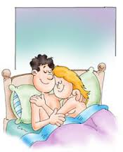
Aunque existen componentes característicos a todos los seres humanos que conforman la sexualidad, no se puede hablar de una sexualidad única, sino que existen tantas sexualidades como seres humanos en el mundo porque cada uno de nosotros posee una construcción individual de su sexualidad.
La complejidad de los comportamientos sexuales de los humanos es producto de su cultura, su inteligencia y de sus complejas sociedades, y no están gobernados enteramente por los instintos, como ocurre en casi todos los animales. Sin embargo, el motor base del comportamiento sexual humano siguen siendo los instintos, aunque su forma y expresión dependen de la cultura y de elecciones personales; esto da lugar a una gama muy compleja de comportamientos sexuales.

Slide 5
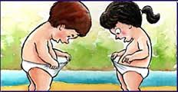
La curiosidad sexual
Las personas, en general, somos seres curiosos. Queremos descubrirlo y experimentarlo todo. La mayor parte de nuestras inquietudes son satisfechas ya sea gracias a que exploramos y experimentamos o a través de la educación formal. Cuando no nos es posible experimentar, por lo menos podemos dialogar. Esto no sucede con las inquietudes que giran en torno a la sexualidad. La imposibilidad de explorar nuestro cuerpo sin sentirnos culpables o de hablar sobre nuestra sexualidad sin tener vergüenza aumenta nuestra curiosidad sobre la misma. Es importante que los padres rompamos con el círculo vicioso de nuestra sociedad, aceptemos las conductas sexuales que no nos hacen daño ni tienen consecuencias negativas para los demás (por ejemplo, la autoexploración) y abramos el diálogo con nuestros hijos. Nadie podrá educar mejor en cuanto a sexualidad que los padres porque nosotros no solo nos comunicamos verbalmente sino también modelamos la sexualidad para nuestros hijos.

Slide 6
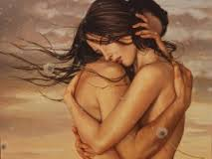
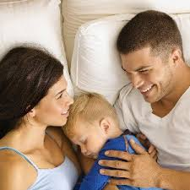
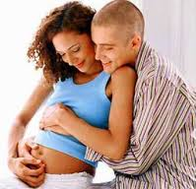
Las Actitudes sexuales
Las actitudes sexuales son la forma como percibimos la sexualidad: positiva, negativa, neutra, responsable, irresponsable, valiosa, peligrosa, etc. Las actitudes se forman a partir de experiencias personales, modelos de personas importantes en nuestra vida y por aquello que se enseña a través del sistema educativo y los medios masivos.
La primera actitud sexual que aprendemos viene del hogar. El niño nace entre brazos y es acariciado, tocado, marcado por las personas que lo aman. Con estas experiencias el niño no sólo aprende que las caricias son equivalentes al afecto sino también que las personas que nos acarician y nos aman están establemente ligadas a nosotros por lazos familiares y sociales relativamente estables. De estas dos experiencias de vida, las personas aprendemos que el contacto físico no sólo comunica afecto sino que lo aumenta. También aprendemos que el afecto y el contacto físico crecen cuando la relación es estable y permanente.

Slide 7
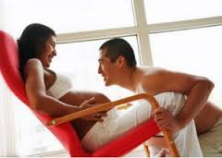
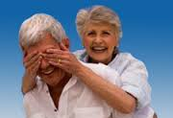
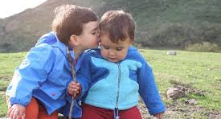
Otra actitud sexual importante que se aprende en casa es que existe diferencia entre el contacto conyugal (entre esposos), el de padres e hijos, el de hermanos, el de parientes lejanos, el de amigos y el de conocidos. En la familia se modela cada uno de estos contactos, sin necesidad de enfatizarlos verbalmente. Los padres se abrazan, se besan, se acarician, se dicen frases, se acuestan juntos y expresan su sexualidad de formas distintas a las expresiones que tienen hacia otros miembros de la familia. Rápidamente los niños aprenden qué tipo de contacto es para qué tipo de relación. Por momentos, los niños incluso juegan a ser "papá y mamá", lo cual significa que comprenden el papel de cada uno. Los padres pueden ayudar a sus hijos a que estos juegos les sirvan para la edad adulta al poner de relieve que, cuando sean grandes, serán papá y mamá y que, por ahora, son niños.

Slide 8
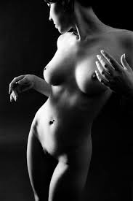
Qué hermosa eres, amada mía, qué hermosa eres! Tus ojos son palomas, detrás de tu velo. Tus cabellos, como un rebaño de cabras que baja por las laderas de Galaad. Tus dientes, como un rebaño de ovejas esquiladas que acaban de bañarse: todas ellas han tenido mellizos y no hay ninguna estéril. Como una cinta escarlata son tus labios y tu boca es hermosa. Como cortes de granada son tus mejillas, detrás de tu velo. Tu cuello es como la torre de David, construida con piedras talladas: de ella cuelgan mil escudos, toda clase de armaduras de guerreros. Tus pechos son como dos ciervos jóvenes, mellizos de una gacela, que pastan entre los lirios. Antes que sople la brisa y huyan las sombras, iré a la montaña de la mirra, a la colina del incienso. Eres toda hermosa, amada mía, y no tienes ningún defecto. ¡Ven conmigo del Líbano, novia mía, ven desde el Líbano!

Slide 9
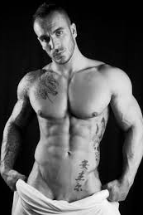
Mi amado es apuesto y sonrosado, se distingue entre diez mil. Su cabeza es un lingote de oro puro, sus cabellos son ramas de palmera, negros como un cuervo. Sus ojos son dos palomas junto a una corriente de agua, que se bañan en leche y se posan sobre un estanque. Sus mejillas son canteros perfumados, almácigos de hierbas aromáticas. Sus labios son lirios que destilan mirra pura. Sus manos, brazaletes de oro, adornados con piedras de Tarsis. Su vientre, un bloque de marfil, todo incrustado de zafiros. Sus piernas, columnas de alabastro, asentadas sobre bases de oro puro. Su aspecto es como el Líbano, esbelto como los cedros. Su paladar rebosa dulzura y todo en él es una delicia. Así es mi amado, así es mi amigo.

Slide 10
La Actitud es la evaluación que hacemos de diversos aspectos del mundo social, en este caso, de la sexualidad
Componentes:
Cognitivo: ideas, pensamientos… hacia el objeto de actitud.
Emocional o evaluativo: la valoración que se hace de ese objeto
Conductual: como tendemos a actuar en ello dependiendo de los componentes emocionales y cognitivos.

